Slide 1

UI UX Design
Présentation

Slide 2
TABLE DES MATIERES
01
02
03
AUDIT
DESIGN PROCESS
PROTOTYPAGE

Slide 3

AUDIT

Slide 4
PRESENTATION DU SITE WEB
Wiki est une boutique de vente produits high tech et électroménager. Il y a plus que 40 magasins réparties sur toute la Tunisie.
SERVICES
OBJECTIFS
- Vente des articles High Tech et électroménager.
- Vente des articles informatiques Pro et Gamer.
- Vente des produits bureautiques.
- Livraison à domicile
- Modalités de paiement
- Fournir tout type de produits informatiques.
- conseiller clientele.

Slide 5
PRESENTATION DU SITE WEB
CIBLE
- Toute personne ayant besoin d’un produit informatique.
- Famille cherchant des articles électroménagers.
- La communauté du Gaming en Tunisie.
- Les entreprises cherchant des équipements informatiques durables et pas chers.

Slide 6

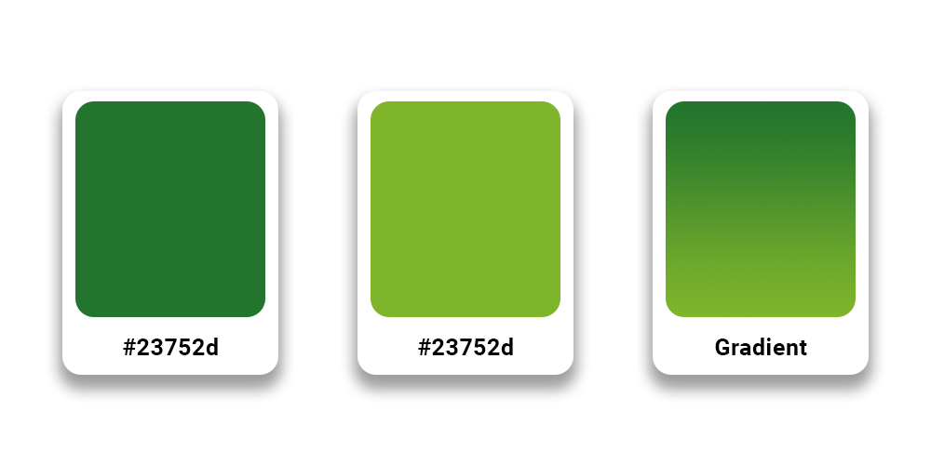
ANALYSE DU SITE WEB
Contenu graphique
Logo : Il s’agit d’un logo typographique dans la couleur principale de la charte graphique accompagné d’une icône “Shutdown” qui est typiquement utilisée pour représenter des produits High Tech.
Couleurs : Les couleurs principales de la charte graphique de Wiki sont le vert foncé #23752d et le vert clair #7fb52b et leur gradation.

Slide 7
ANALYSE DU SITE WEB
Contenu graphique
Images : Les images des articles mettent en valeur la marque du produit et la durée du garantie.
Boutons : Toutes les boutons sont en forme rectangulaire avec des coins arrondis ce qui donne un sentiment d’uniformité.

Slide 8
ANALYSE DU SITE WEB
Contenu Textuel
Le contenu textuel qui figure dans le site web est principalement les titres des articles et leurs descriptions et spécifications. Le titre est en gras et la description a une opacité inférieure à celle du titre.
Le texte qui figure dans les images est écrit avec une police différente au texte figurant dans le site et avec la couleur de la charte graphique.

Slide 9
PRESENTATION DU SITE WEB
Mise en page et cohérence graphique
Le contenu textuel qui figure dans le site web est principalement les titres des articles et leurs descriptions et spécifications. Le titre est en gras et la description a une opacité inférieure à celle du titre.
Le texte qui figure dans les images est écrit avec une police différente au texte figurant dans le site et avec la couleur de la charte graphique.

Slide 10
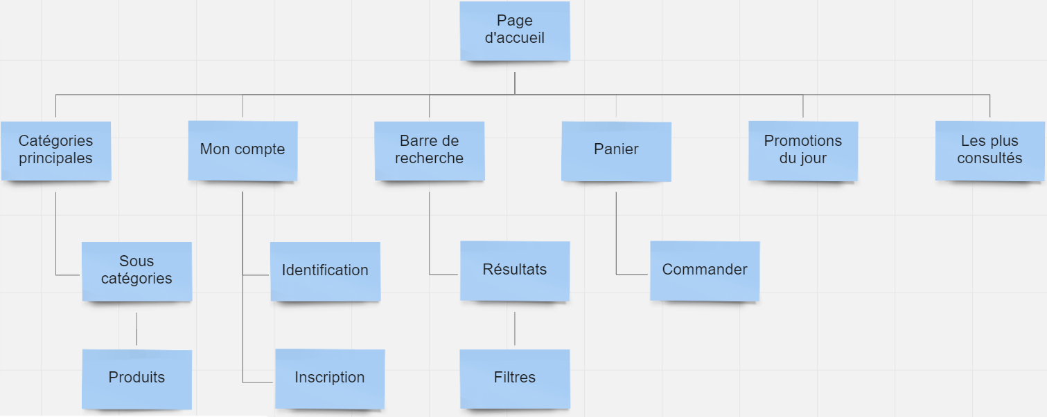
ANALYSE DU SITE WEB
Ergonomie : Navigation

Slide 11
ANALYSE DU SITE WEB
Ergonomie : Utilisabilité
Les fonctions principales d’un site web e-commerce sont disponibles mais pas facilement accessibles.
Le processus de la validation d’achats sur mobile est frustrant. Lors de la visualisation des détails de la commande, le contenu est partiellement visible est on doit défiler horizontalement et verticalement afin de trouver des détails essentiels pour la commande.
De nombreux liens sur le site sont inaccessibles et doivent être mis à jour.
Pas de filtres applicables lors de la visualisation des produits.
Pas de fonctionnalités d’accessibilité pour permettre aux personnes défavorisées de naviguer sur le site.

Slide 12
AMELIORATIONS A EFFECTUER
Réorganisation du contenu de la page d’accueil afin de mettre en valeur les produits en promotion.
Amélioration du design de l’entête de la page d’accueil.
Changement du design de la page de commande.
Ajout des filtres applicables sur les listes des produits.
Possibilité de s’identifier sans quitter la page actuelle.

Slide 13
DESIGN PROCESS

Slide 14
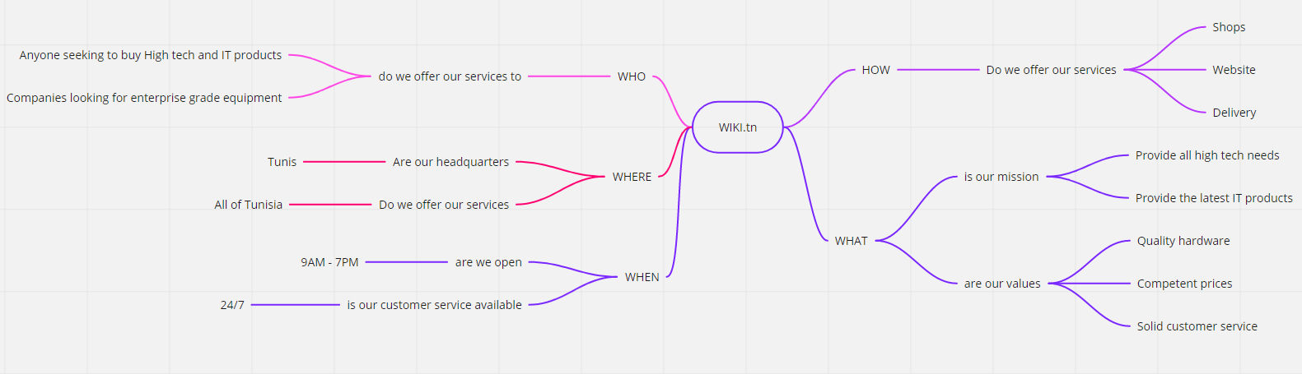
MIND MAP

Slide 15
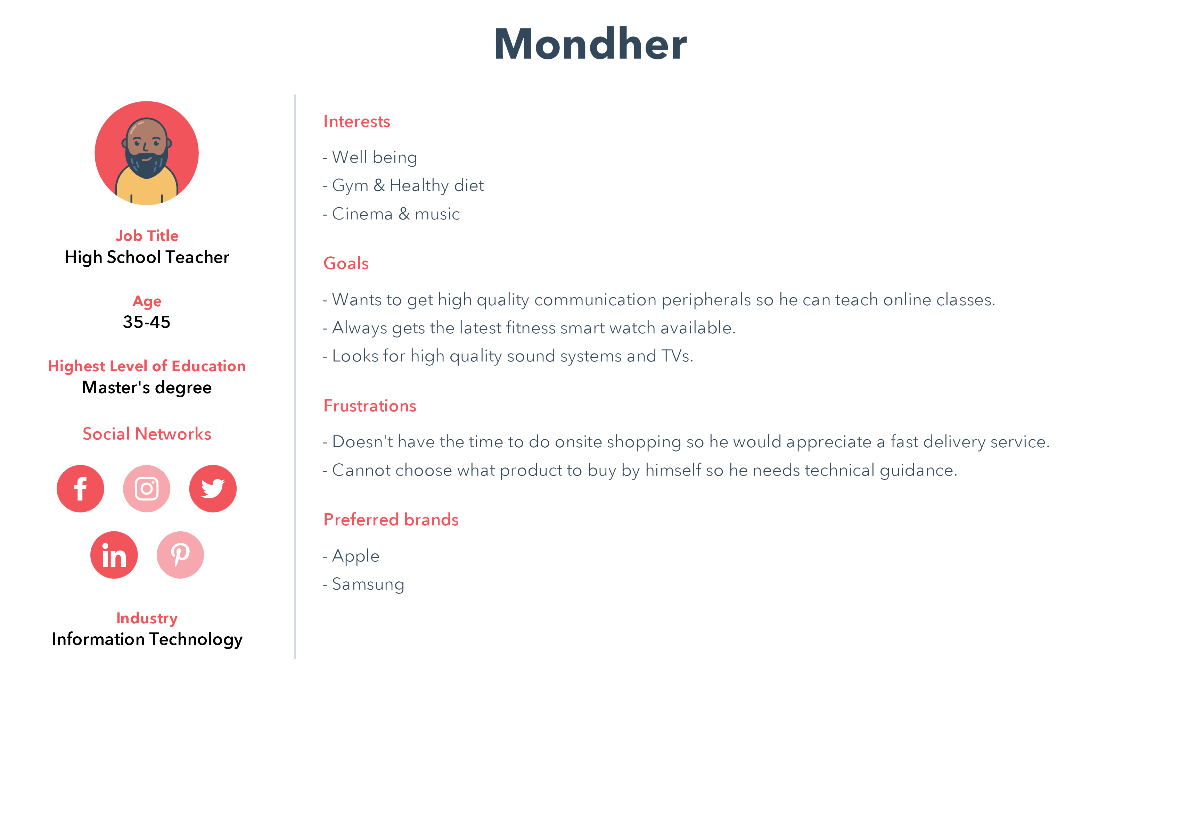
PERSONAS
Persona 1 : Mondher

Slide 16
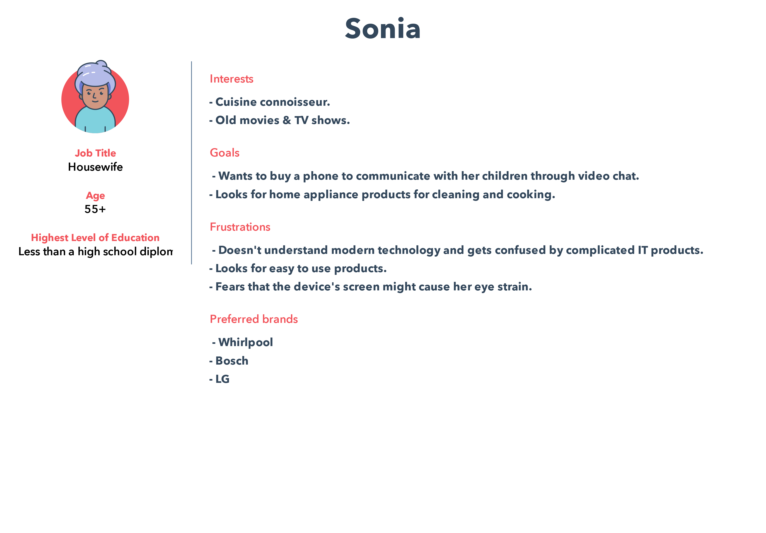
PERSONAS
Persona 2 : Sonia

Slide 17
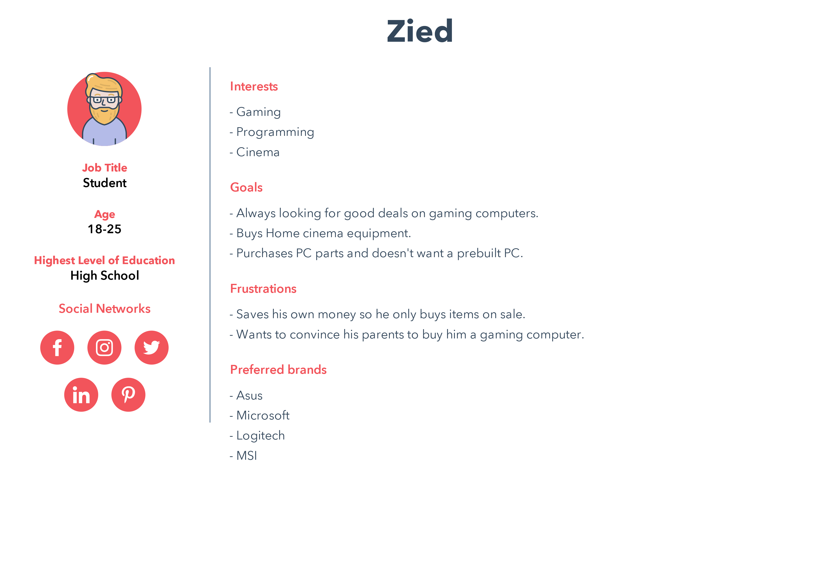
PERSONAS
Persona 3 : Zied

Slide 18
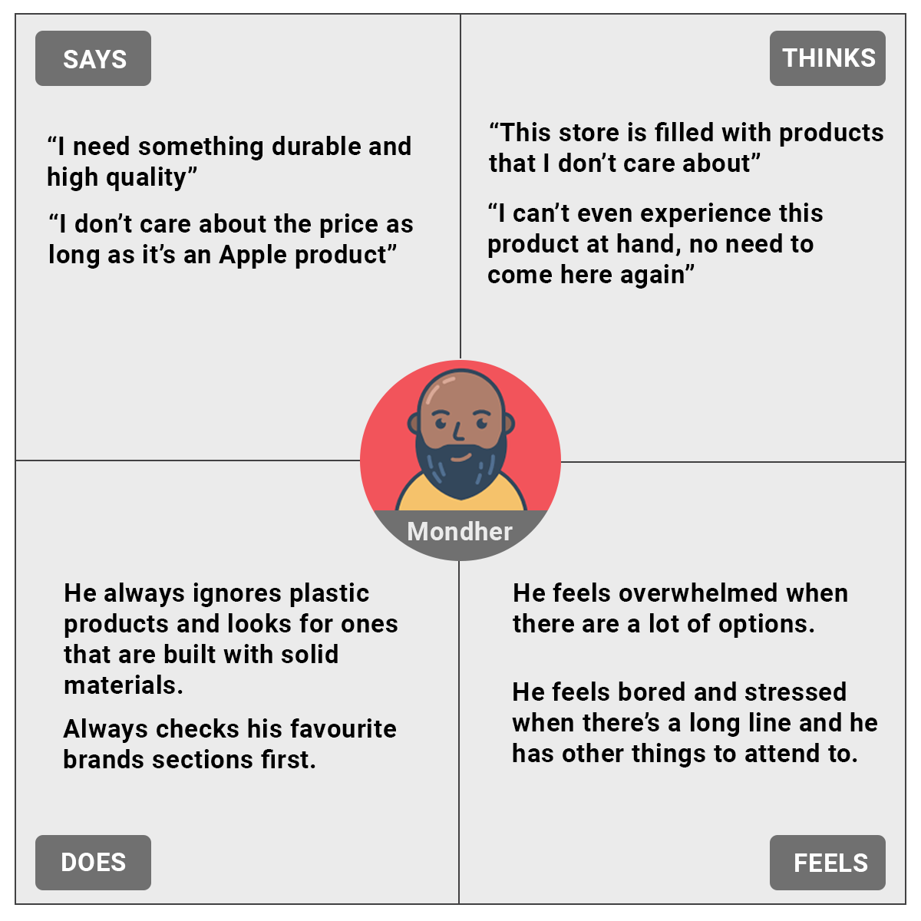
EMPATHY MAP

Slide 19
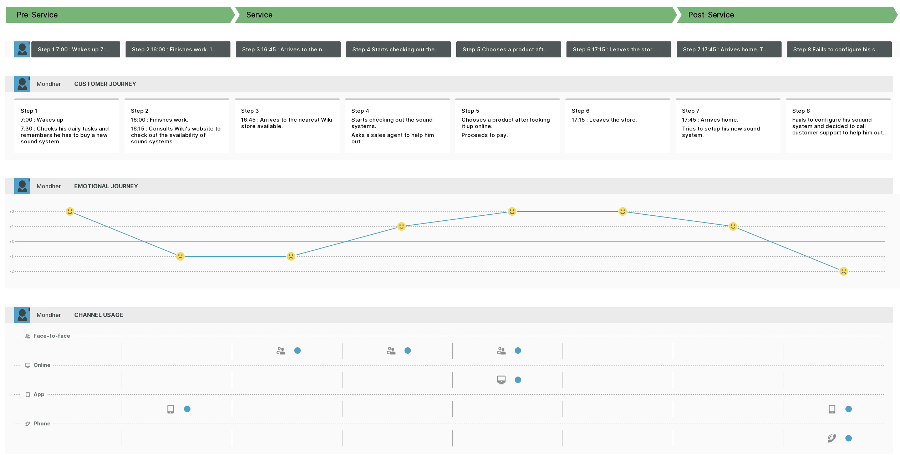
JOURNEY MAP : Mondher

Slide 20
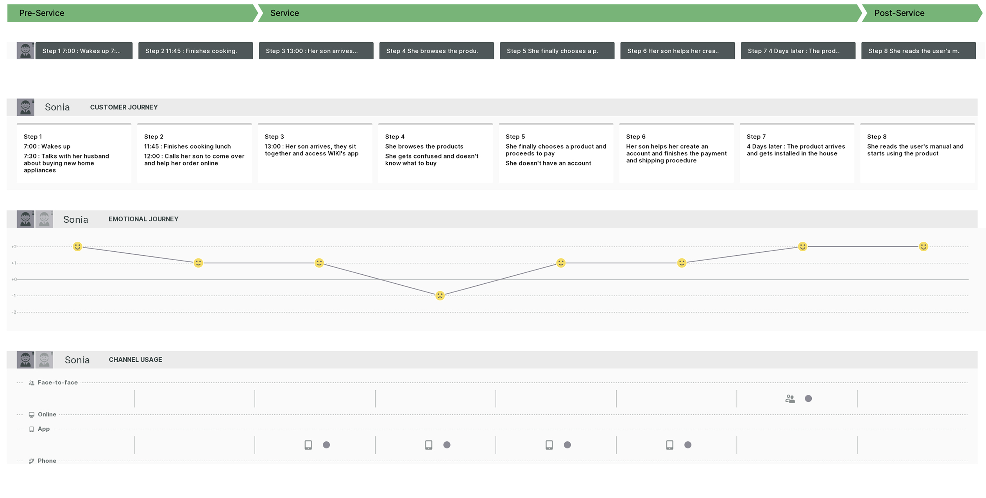
JOURNEY MAP : Sonia

Slide 21
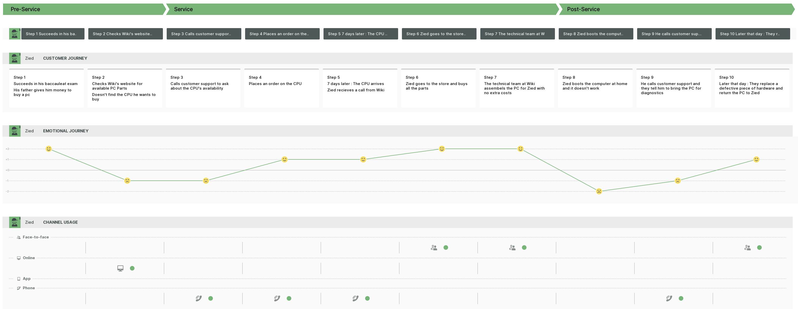
JOURNEY MAP : Zied

Slide 22
PROTOTYPAGE

Slide 23
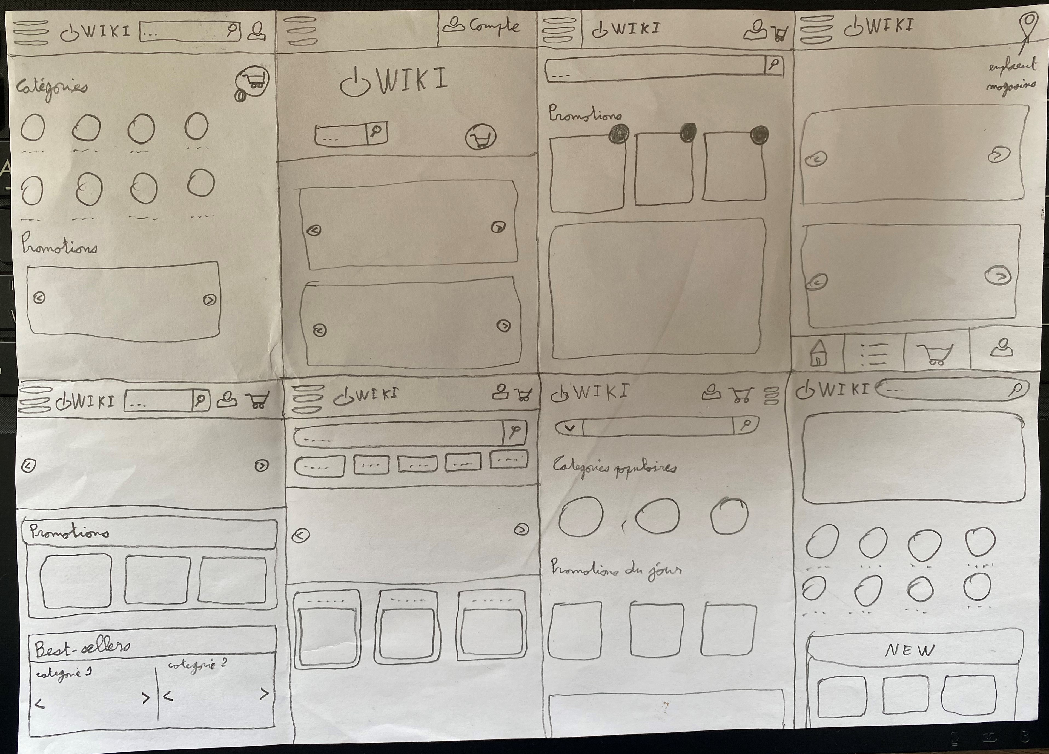
SKETCHING
Page d’accueil

Slide 24
Changement apporté | Persona qui a influencé le changement | Explication
Réorganisation de la page d’accueil | Tout | Les modalités de livraison et de paiement sont largement répandues et ne sont plus aussi captivantes pour les utilisateurs qu'elles l'étaient auparavant. Par conséquent, il est préférable de mettre en évidence les offres et les meilleures ventes sur la page d'accueil.
Refonte de la panier et page de commande | Sonia | La disposition verticale était difficile à naviguer et l'espace réservé à l'affichage des informations de commande était petit. Il manquait également la possibilité de définir la quantité.
Authentification | Tout | Après avoir choisi un produit, lorsque vous essayez de vous connecter, vous ne serez pas redirigé vers la page du produit. Vous devez donc rechercher à nouveau votre produit. J'ai ajouté la possibilité de se connecter sans quitter la page actuelle.
Filtres | Zied - Mondher | Le site n'avait pas la possibilité de filtrer les listes des produits. Ce qui est crucial pour de nombreux utilisateurs et quelque chose de disponible dans tous les sites des concurrents de Wiki.

Slide 25
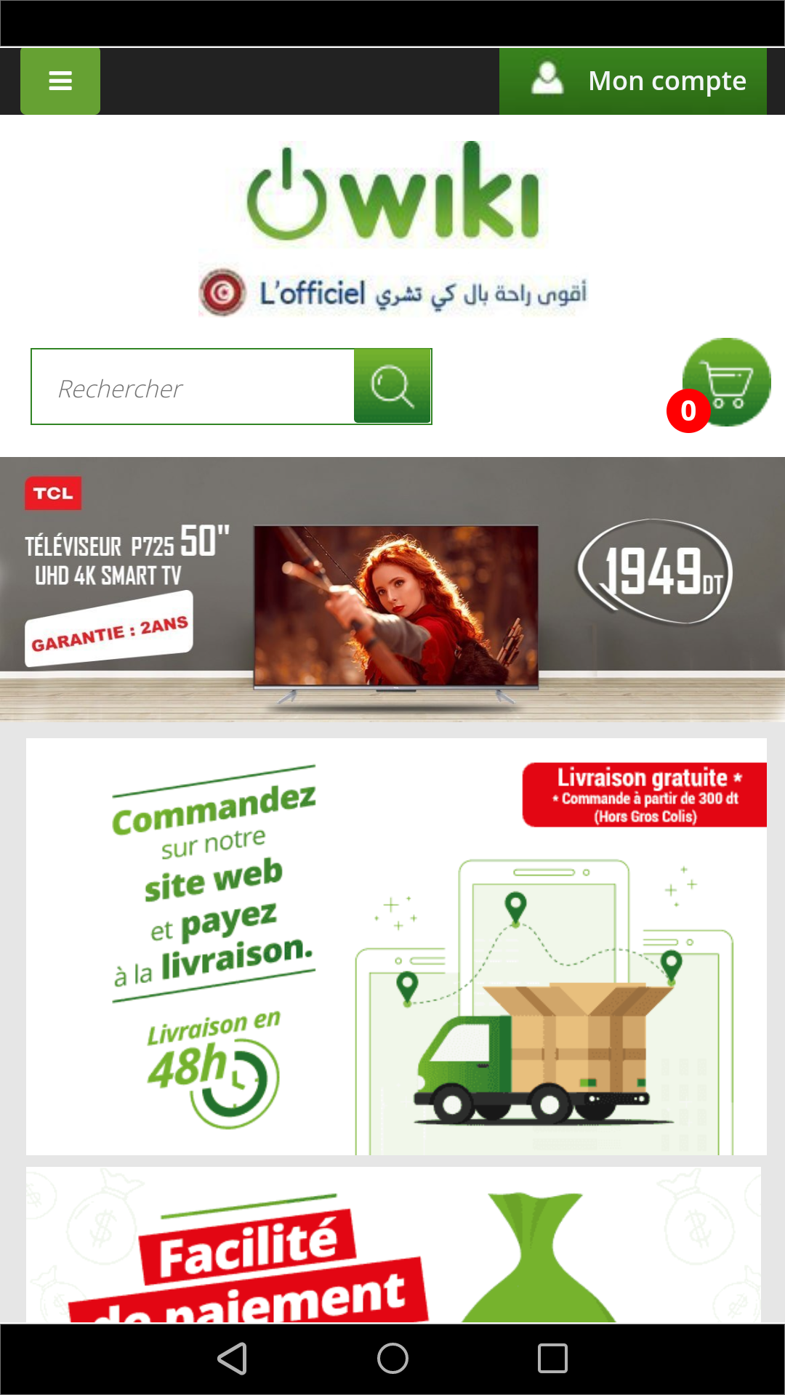
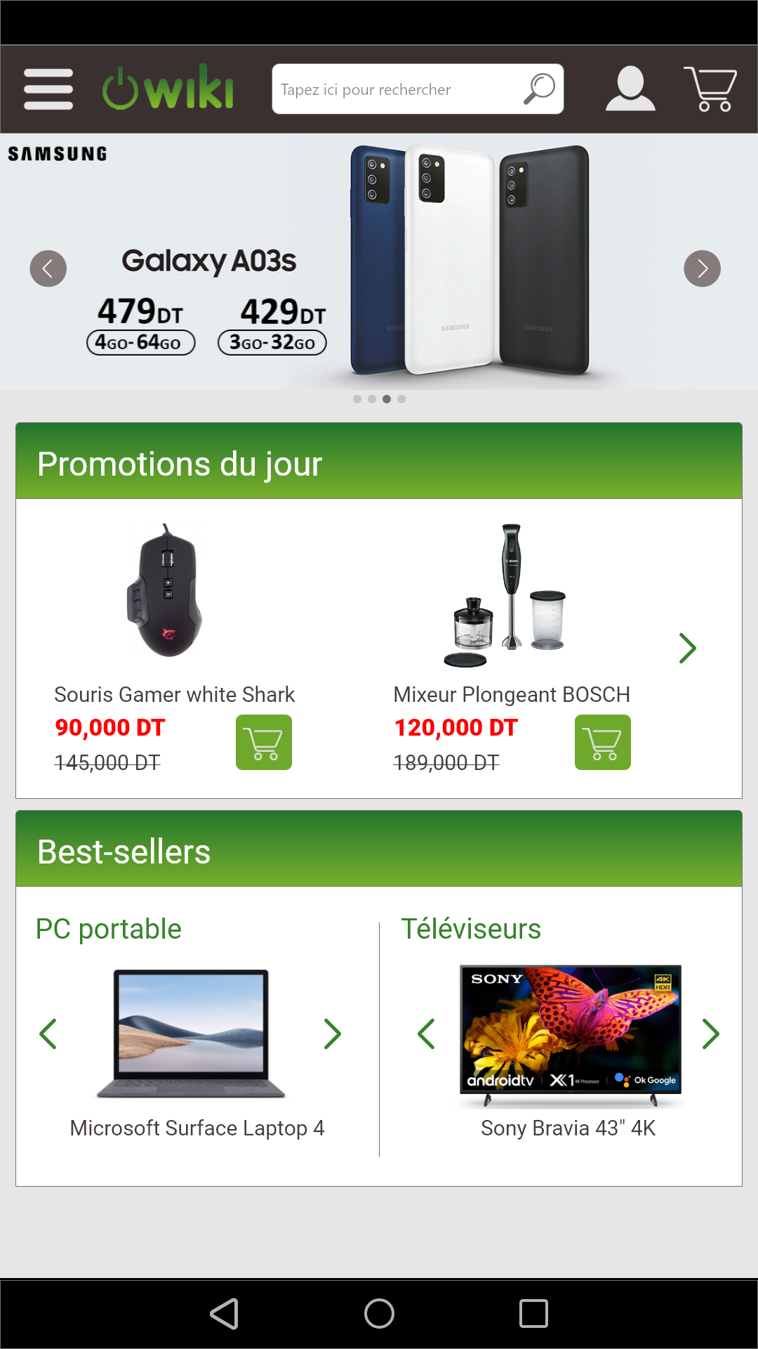
Page d’accueil
Avant
Après

Slide 26
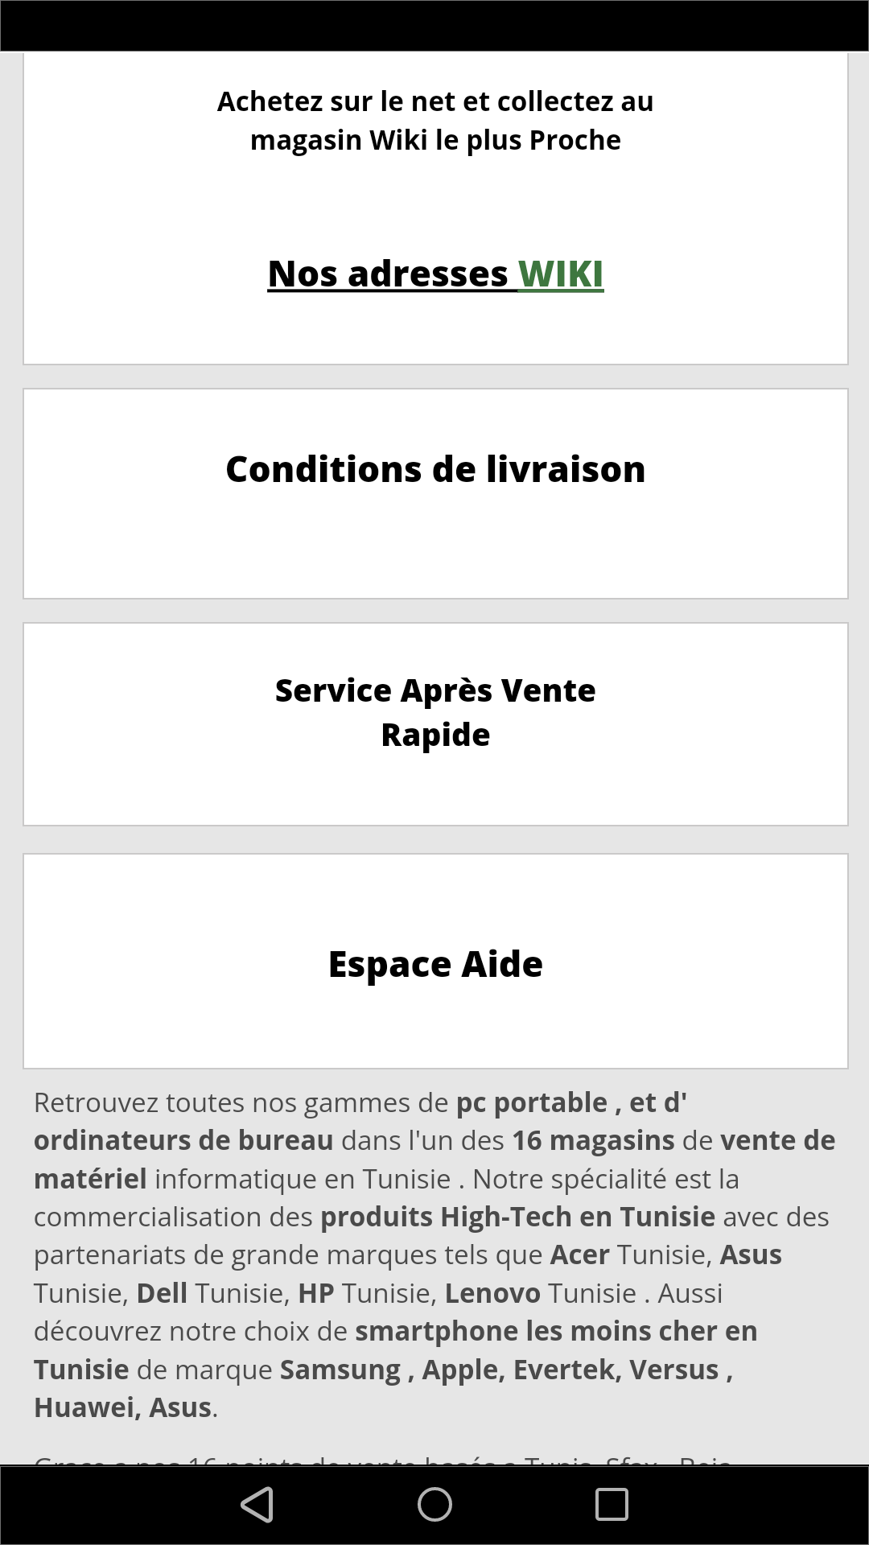
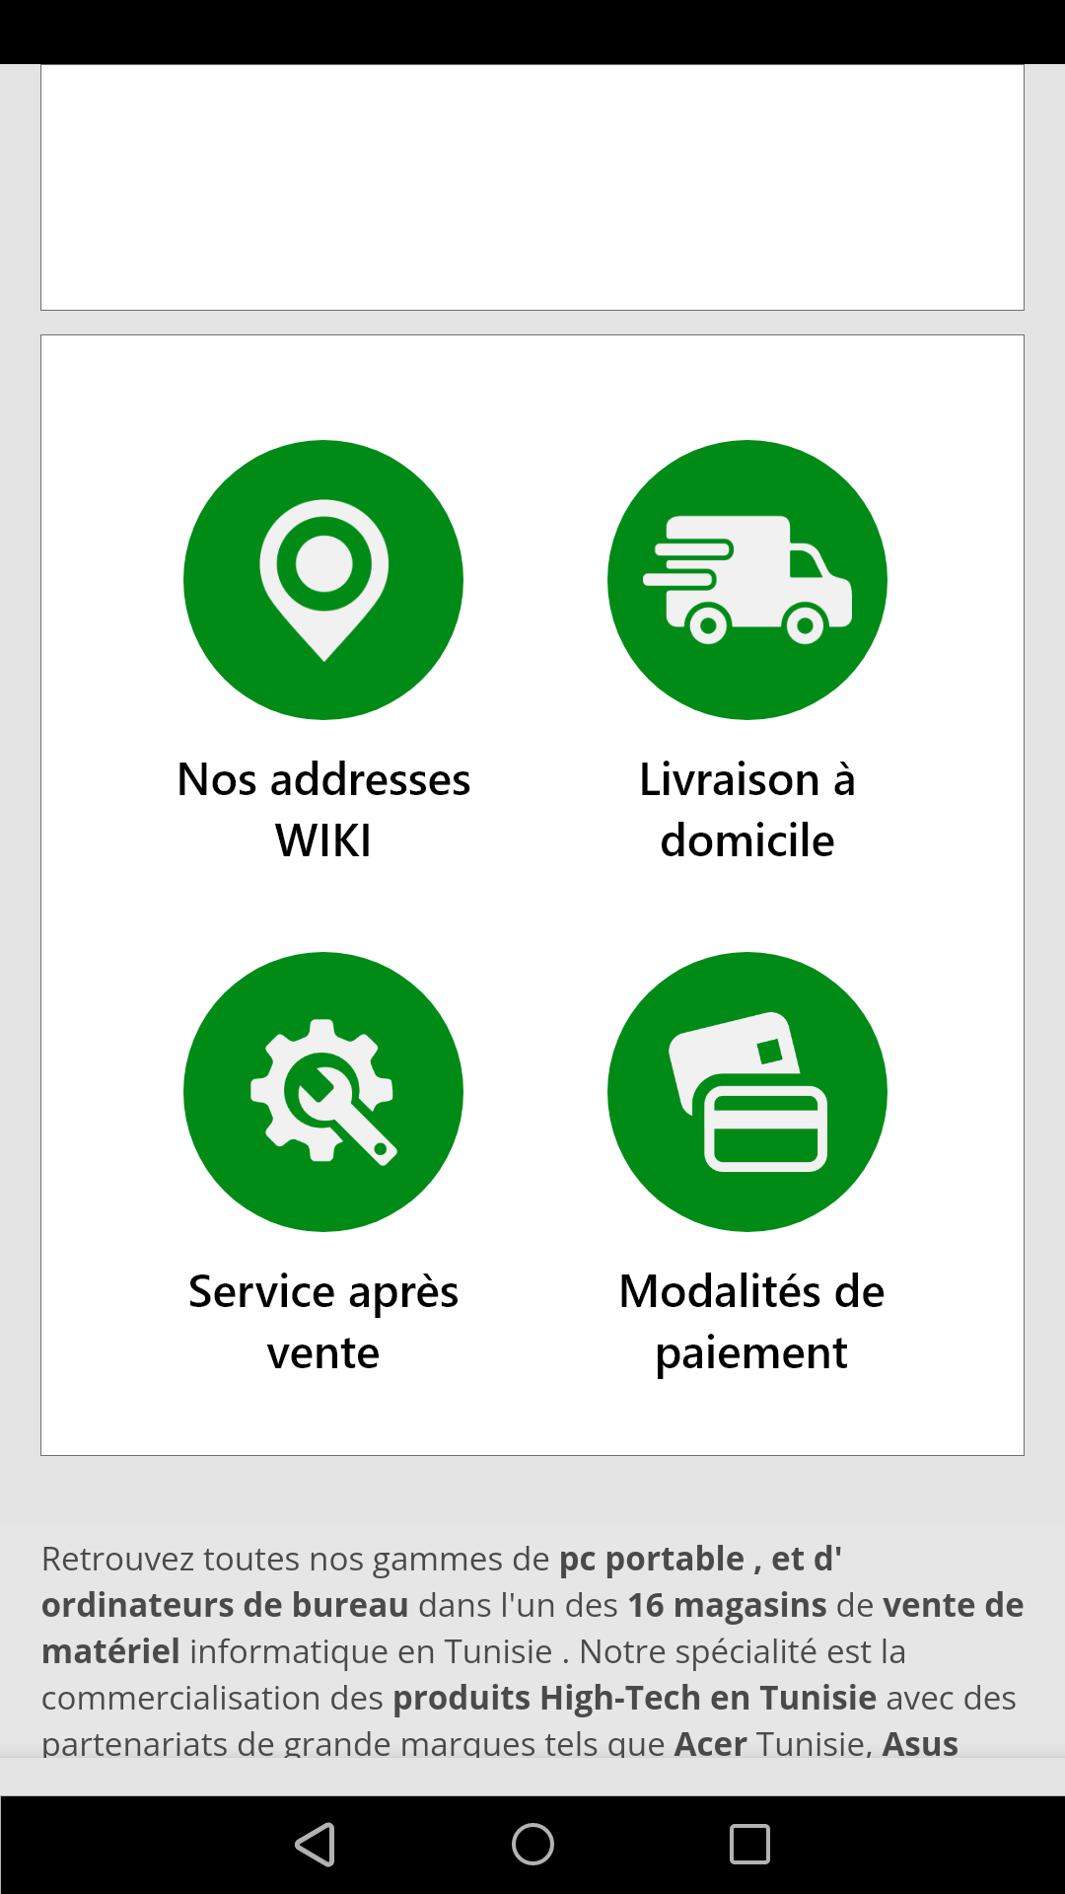
Page d’accueil
Avant
Après

Slide 27
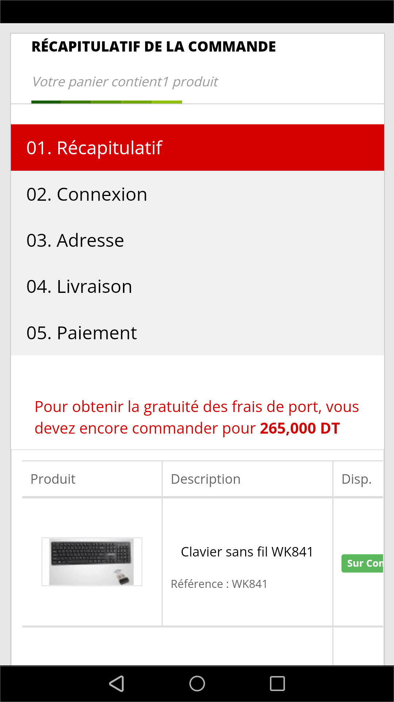
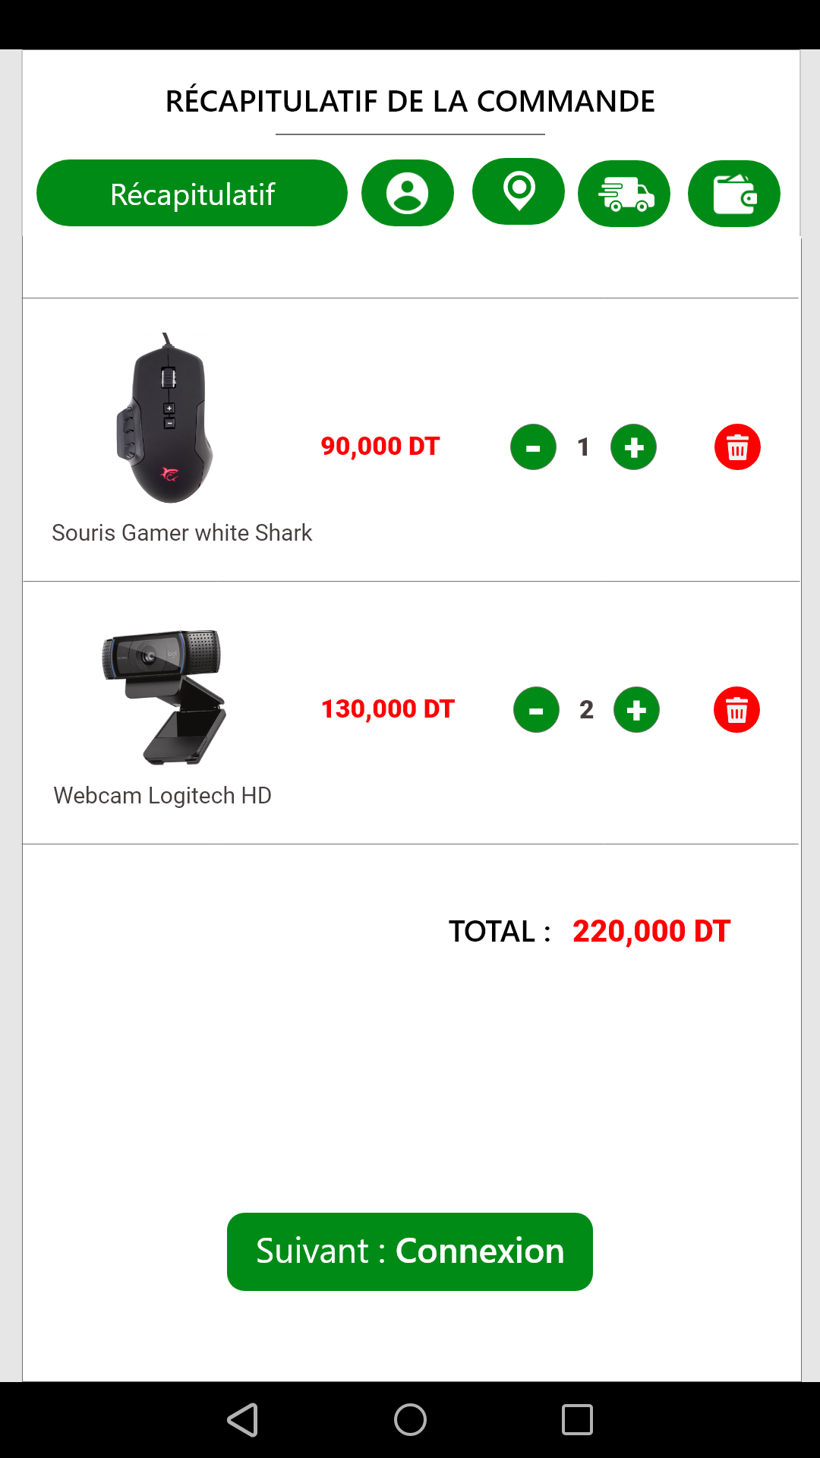
Panier : commande
Avant
Après

Slide 28
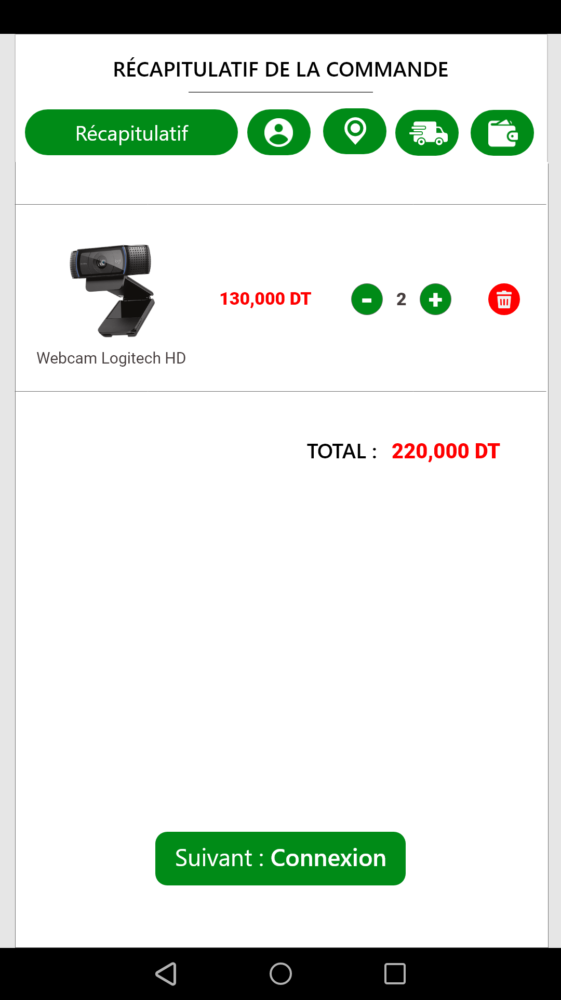
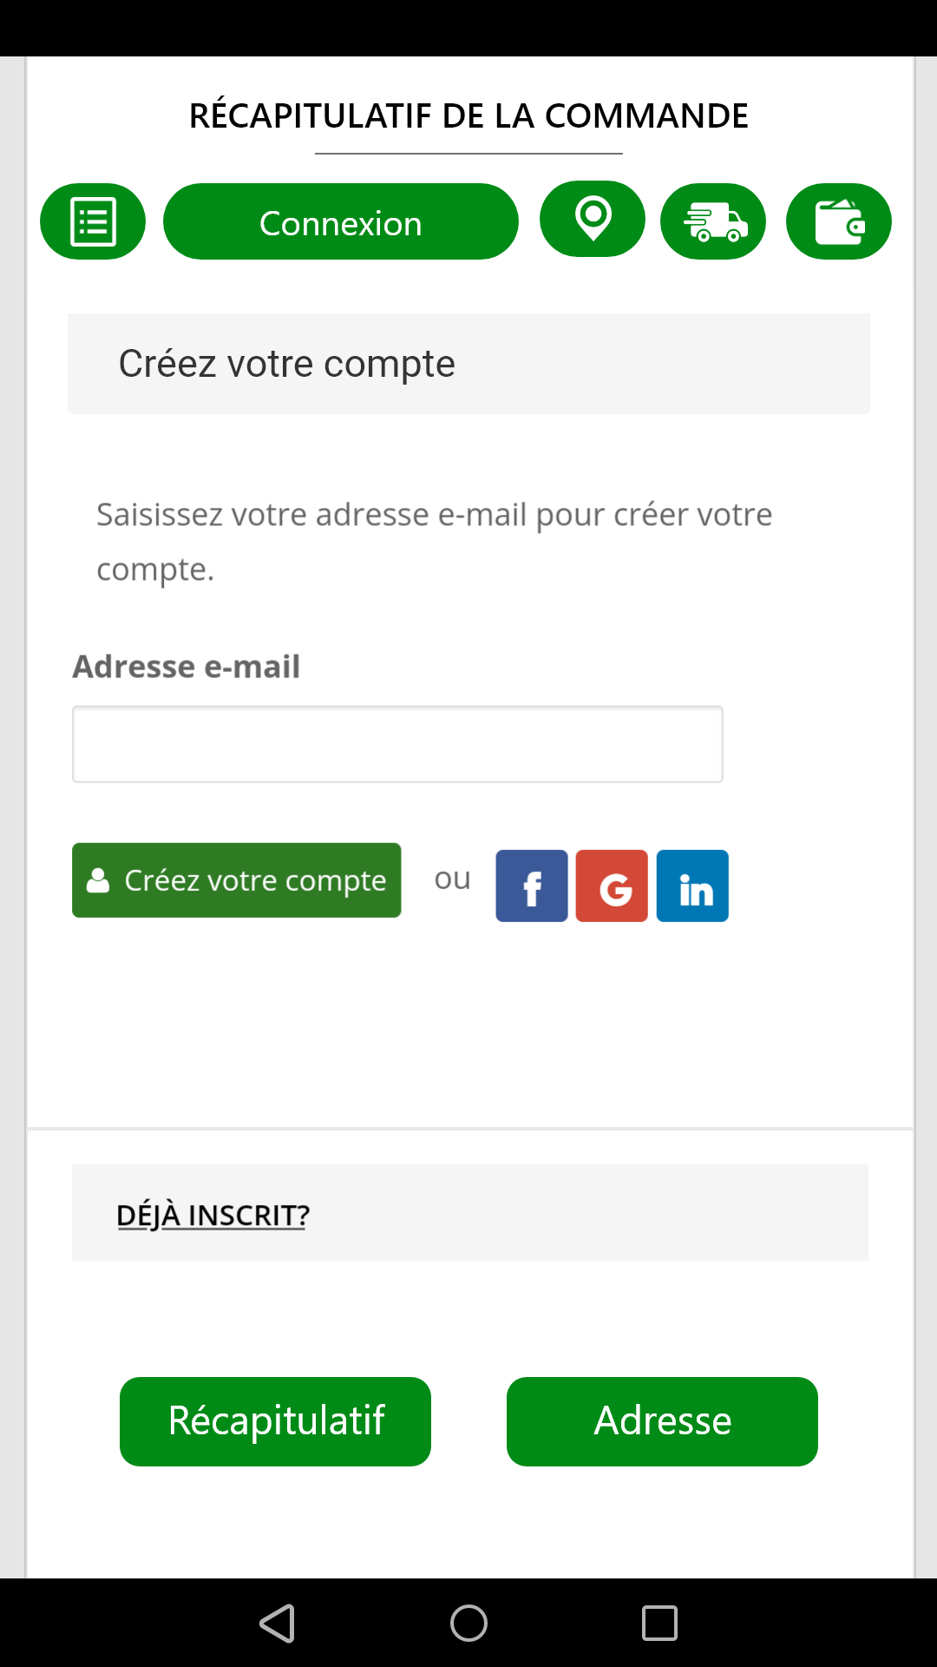
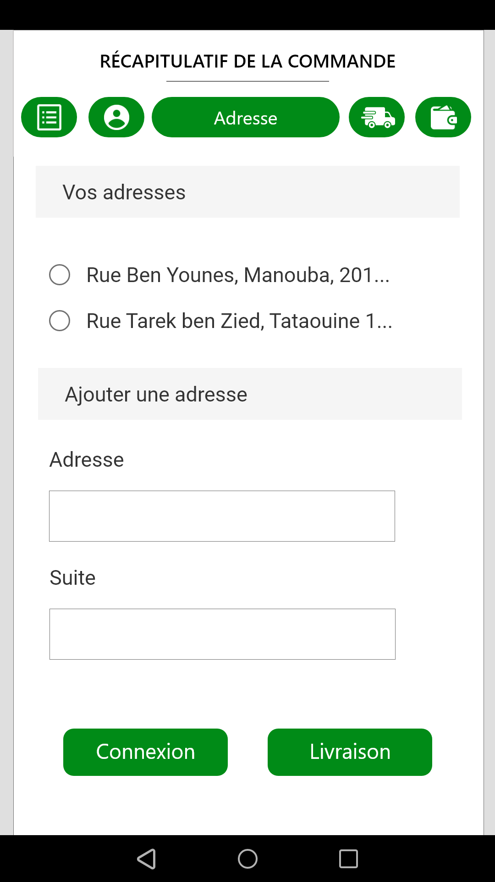
Validation de la commande

Slide 29
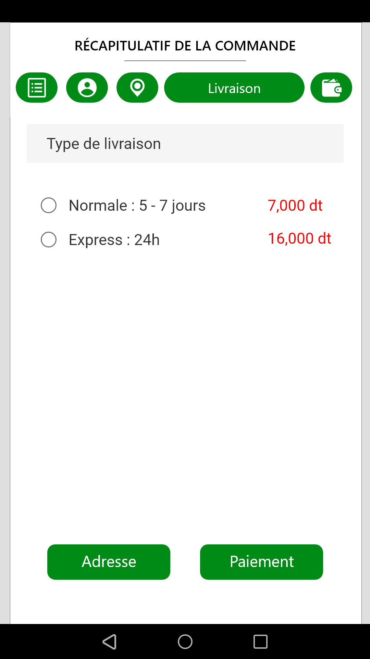
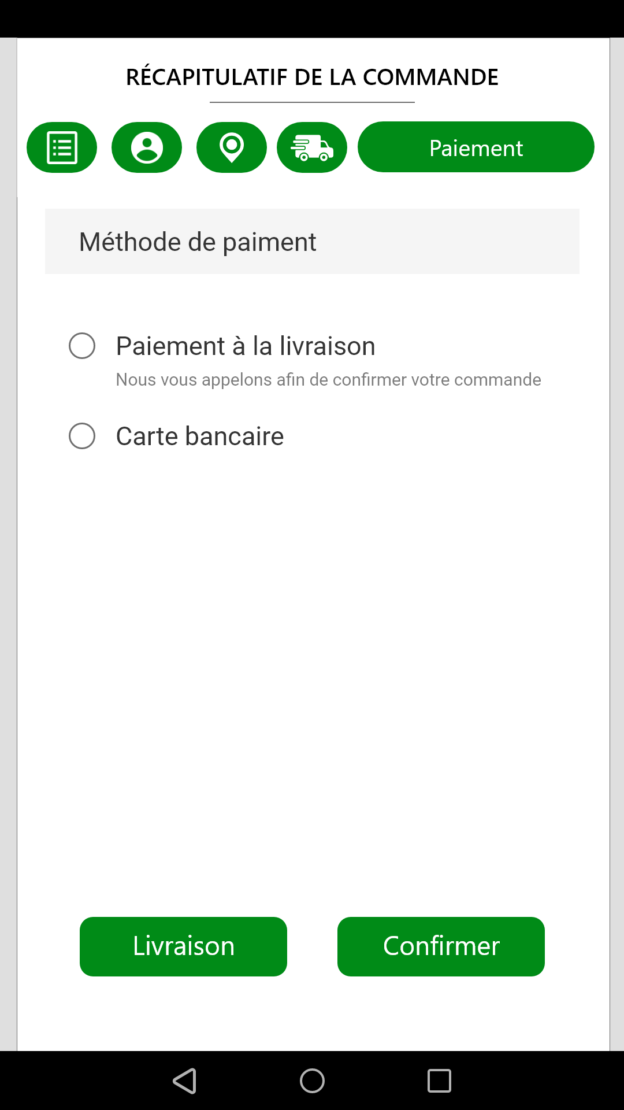
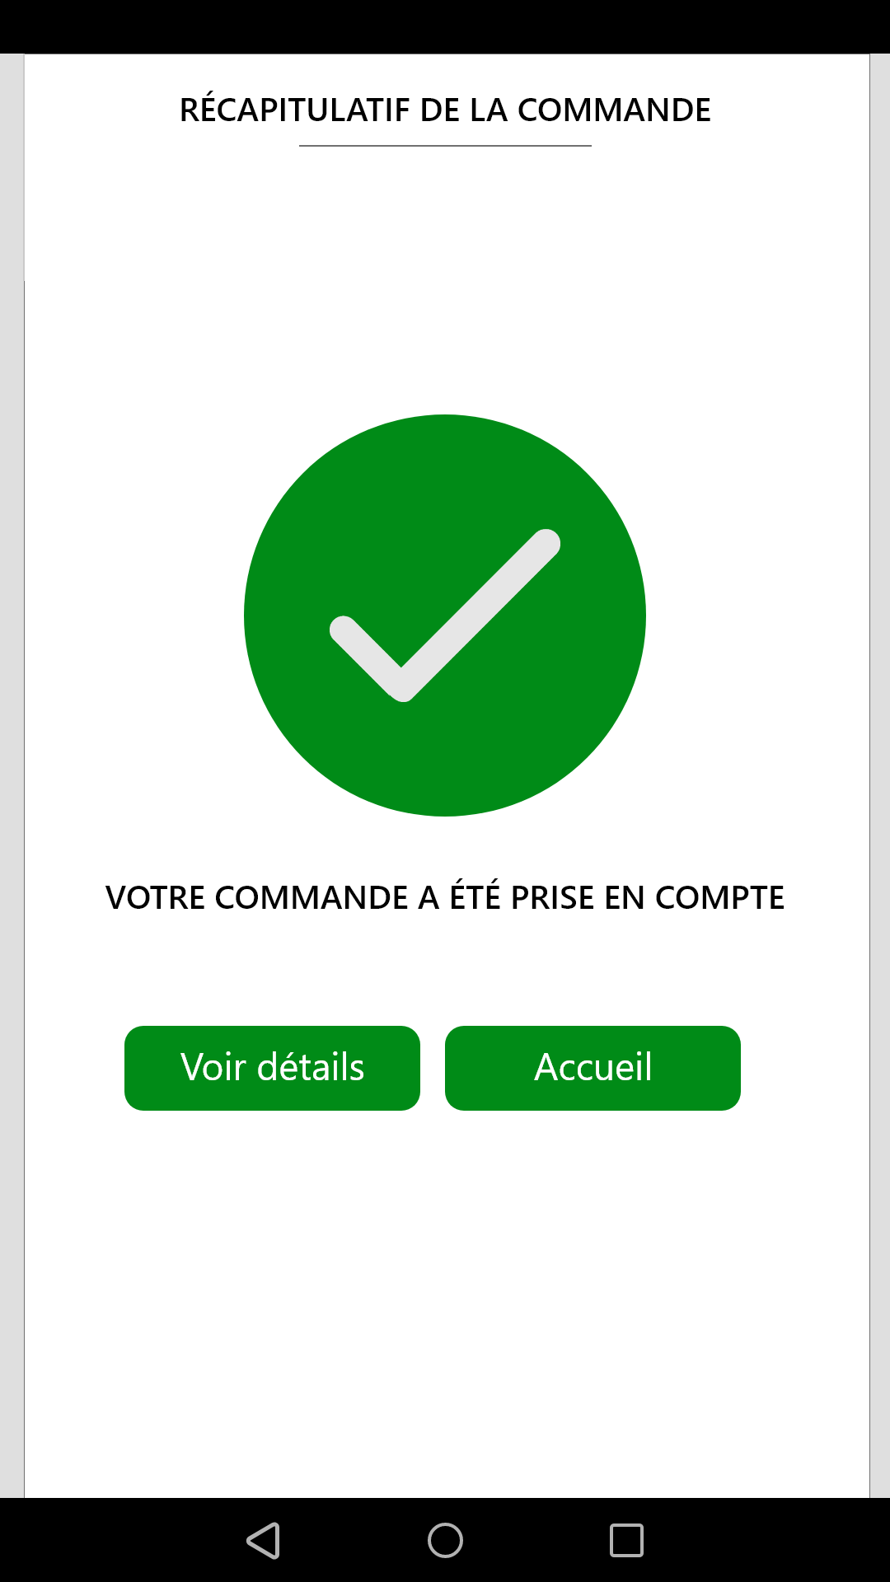

Slide 30
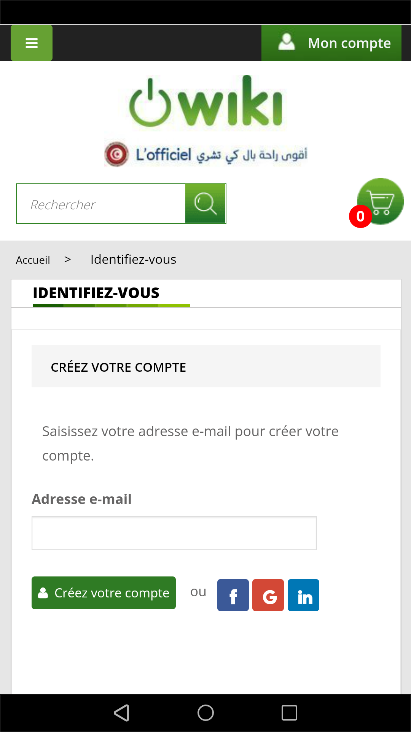
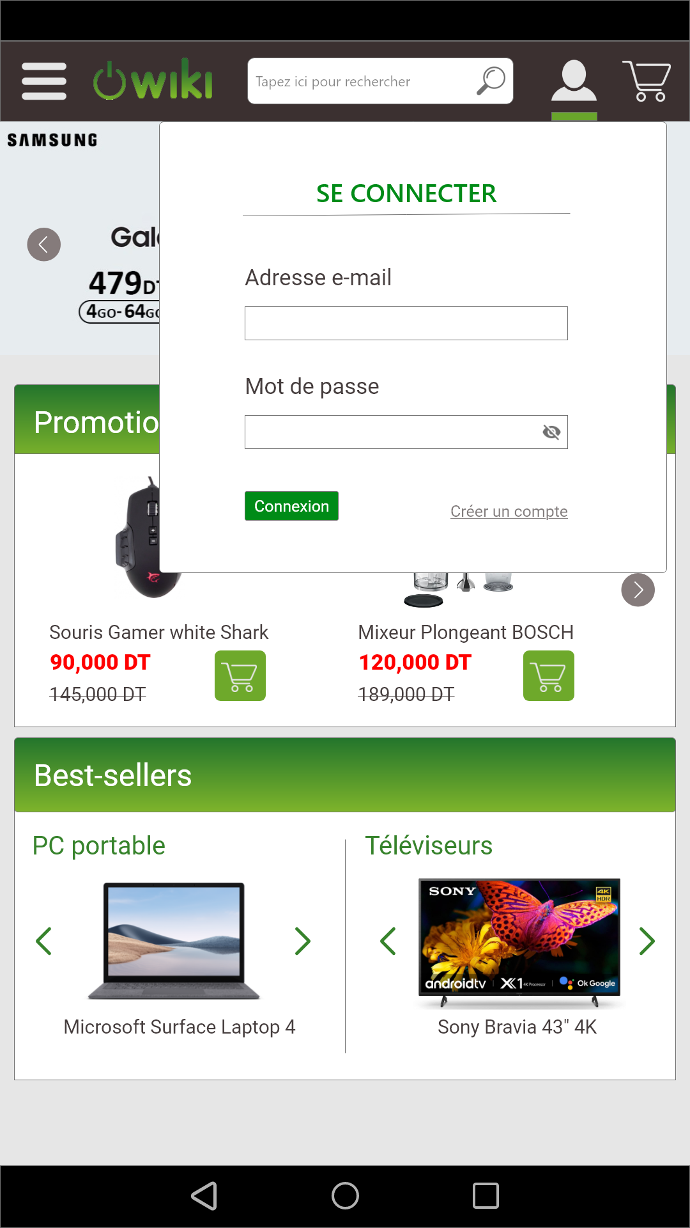
Mon compte
Avant
Après

Slide 31
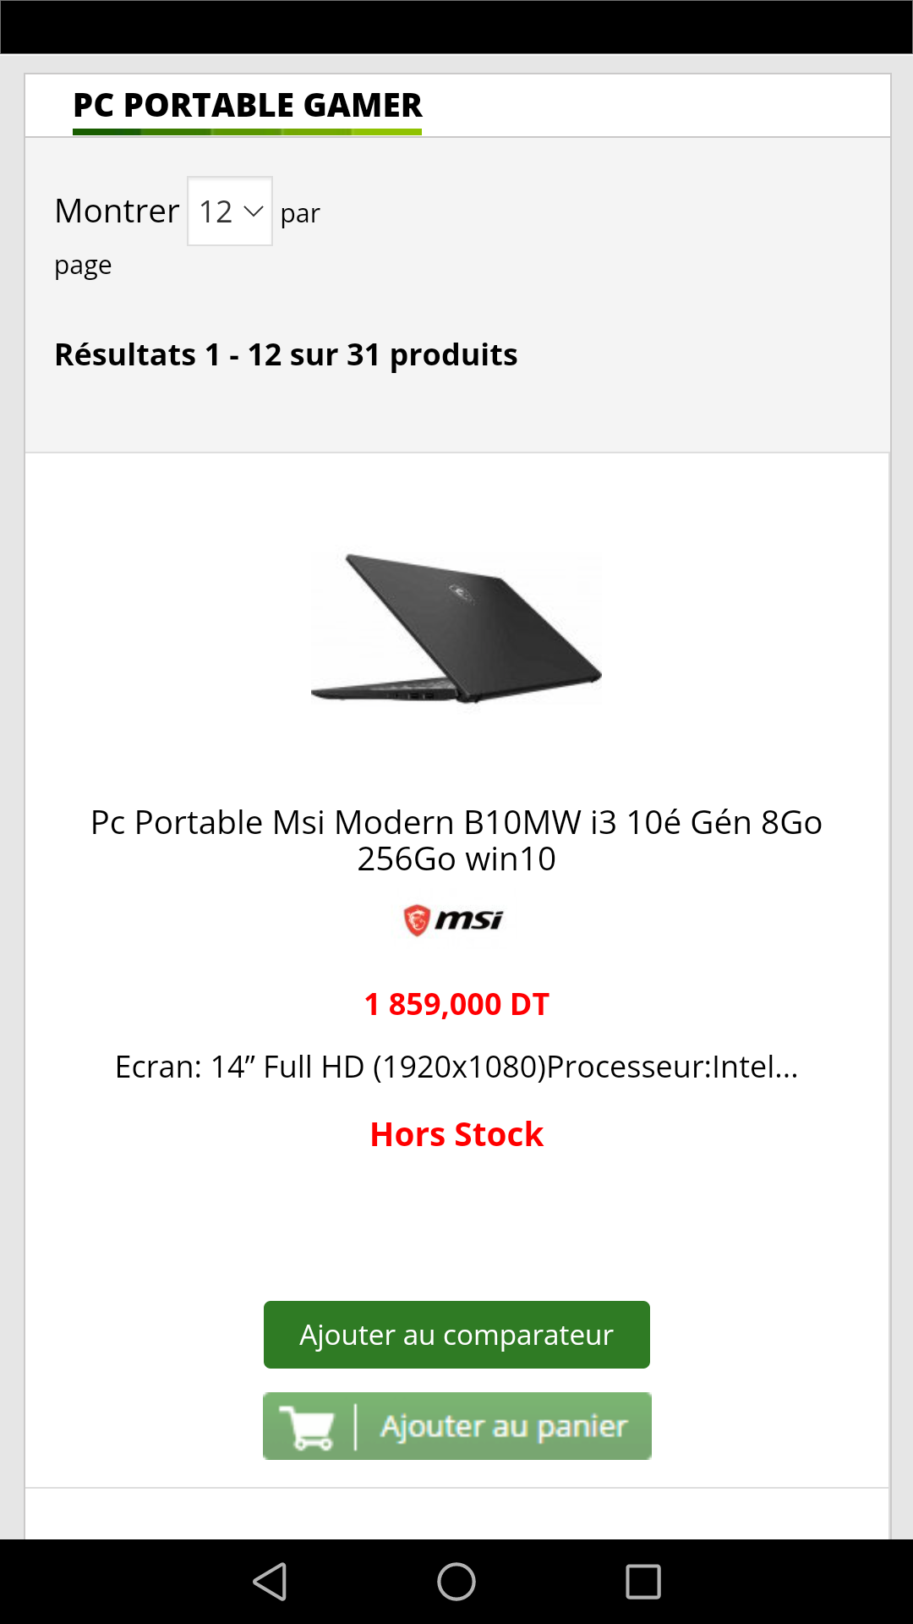
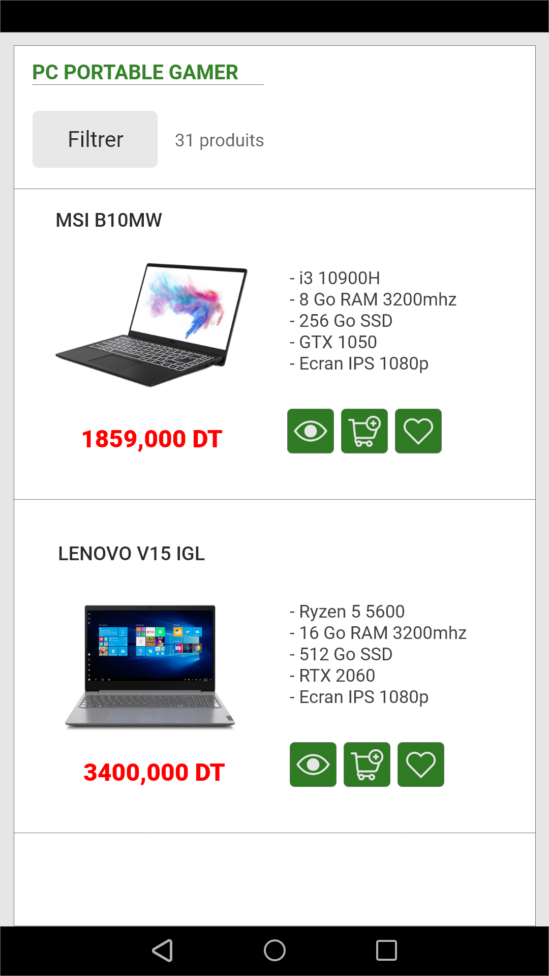
Liste des articles
Avant
Après

Slide 32
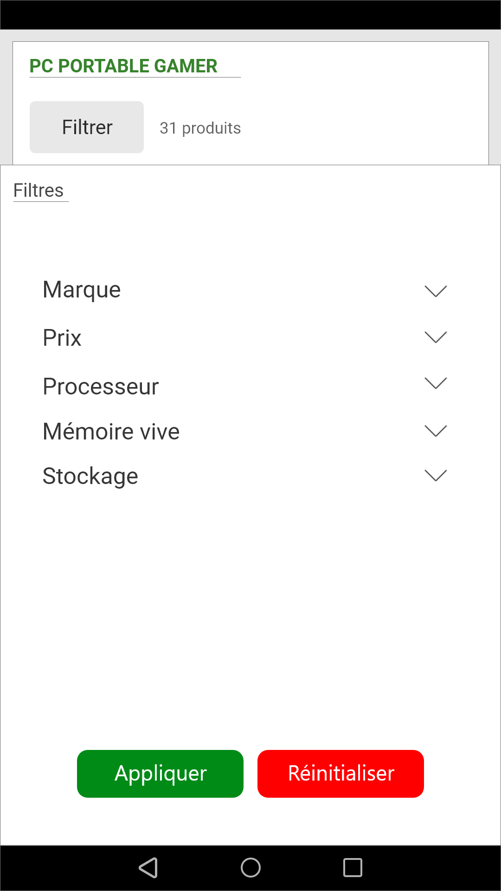
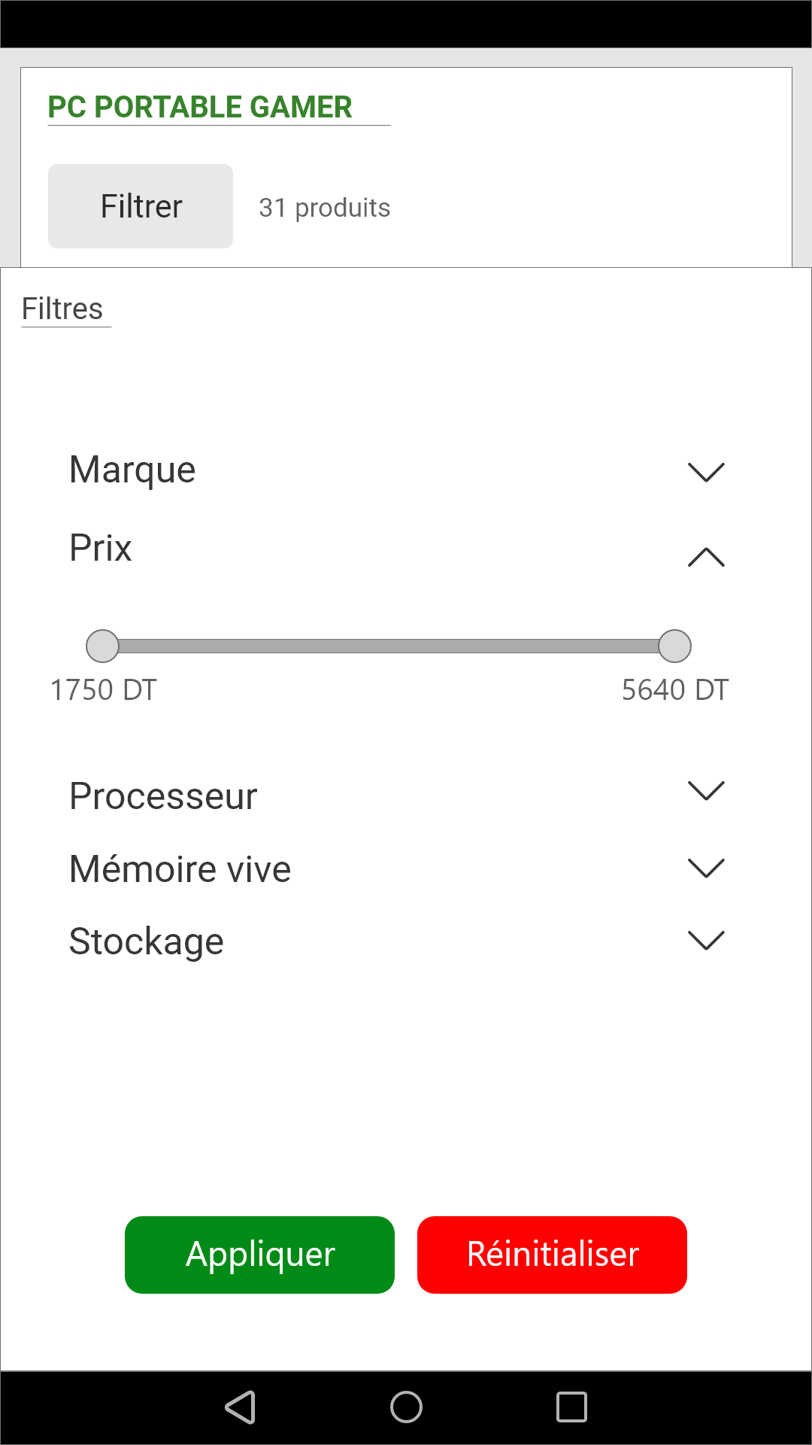
Liste des articles : Ajout des filtres

Slide 33
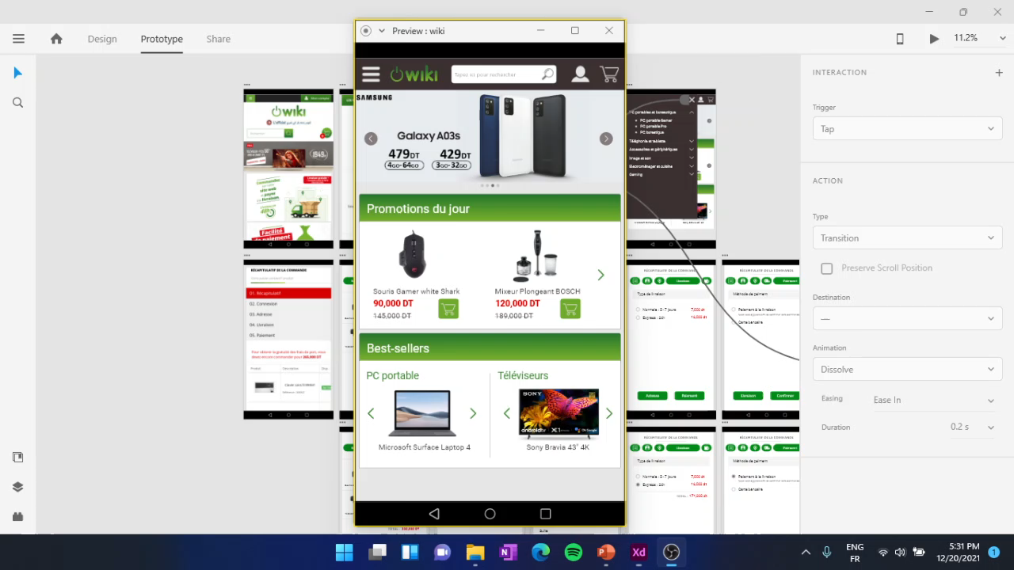
Prototype

